Slide 1


Slide 2

Доклад на тему: «Нормативное регулирование студенческой науки в Финуниверситете»
Подготовил студент группы ПИ24-2в Облачков Д.А

Slide 3

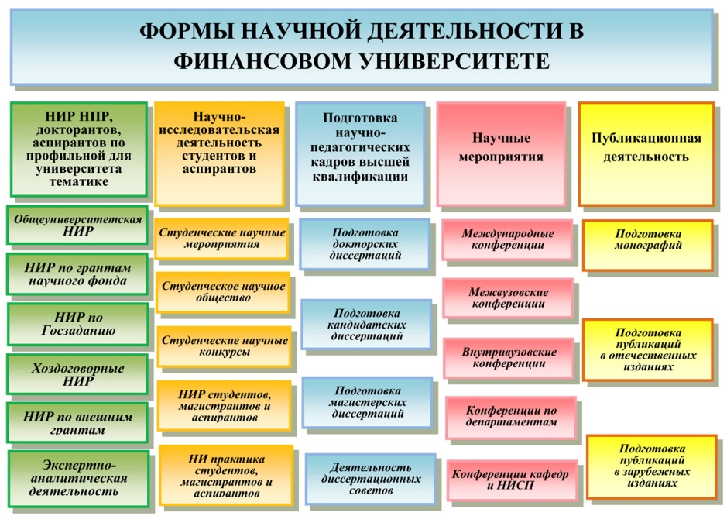
Общая информация по научной деятельности в Финуниверситете

Slide 4
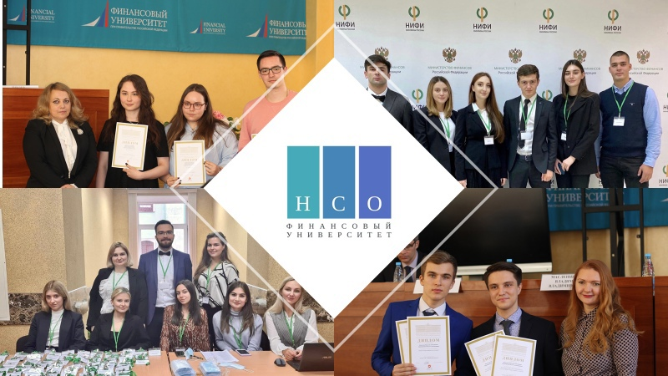
О Научном студенческом обществе
Общественная организация «Научное студенческое общество Финансового университета при Правительстве Российской Федерации» (на английском языке: Students' Scientific Research Society of Financial University under the Government of the Russian Federation) является общественным объединением.
Создание Научного студенческого общества приурочено к 1946 году. В 2021 году Научное студенческое общество Финансового университета отметило свое 75-летие. Первое Положение об НСО было утверждено в 1994 году, в настоящий период НСО руководствуется Положением, принятым на Ученом совете Финансового университета 30 октября 2020 года.

Slide 5

Нормативное регулирование НСО
Документ, регулирующий деятельность НСО – «Положение о Научном студенческом обществе»
Согласно общим положениям:
НСО является общественной организацией, объединяющей на добровольных началах студентов, активно участвующих в научно-исследовательской работе Финуниверситета;
НСО имеет эмблему и бланк;
В своей деятельности руководствуется законодательством РФ, Уставом университета, приказами и распоряжениями ректора, проректора по научной работе и др. нормативными актами, не является юр. лицом и располагается по адресу: г. Москва, Ленинградский проспект, д. 49
Полное название:
На русском: Научное студенческое общество Финансового университета
На английском: Students' Scientific Research Society of Financial University under the Government of the Russian Federation;
Эмблема НСО нашего факультета

Slide 6
Цели, задачи и принципы деятельности НСО
Основные цели НСО:
Создание условий для развития научного потенциала студентов и привлечение творческой молодежи к научно-исследовательской работе;
Представление научных интересов студентов;
Развитие у студентов проф. Компетенций, связанных с научной деятельностью.
Основные задачи НСО:
Участие в организации и проведении мероприятий, привлечение талантливой молодежи к научной деятельности, сотрудничество с российскими и зарубежными организациями в научной сфере, разработка различных материалов, формирование и поддержка имиджа Финунивреситета как научно-исследовательского университета России.
Организация и деятельность НСО строится на следующих принципах:
Добровольность вступления и выхода из него;
Развитие личностного и коллективного научно-исследовательского и творческого потенциала учащихся;
Стимулирование активных студентов к овладению знаниями и исследованиям в различных областях науки.

Slide 7
Члены НСО: Права и обязанности
Членом НСО может быть любой студент ведущий активную научно-исследовательскую деятельность.
Членство в НСО добровольное. Студент получает членство в НСО на основе своего заявления на участие при условии соответствия требованиям.
Член НСО имеет право:
Участвовать в мероприятиях;
Получать информацию о деятельности и мероприятиях НСО;
Представлять публикации своих исследований;
Вносить предложения по улучшению деятельности НСО;
Избирать и быть избранным в совет НСО;
Обращаться в руководящие органы НСО по вопросам, связанным с его деятельностью;
Быть поощренным за участие в научно-исследовательской работе;
Члены НСО обязаны:
Активно заниматься научно-исследовательской деятельностью;
Содействовать достижению целей и задач НСО;
Исполнять принятые обязанности по отношению к НСО;
Соблюдать положение НСО;
Не наносить своими действиями ущерб НСО.
Членство в НСО прекращается:
По добровольному желанию;
При несоблюдении Положения.

Slide 8





Организационная структура НСО
Организационная структура включает в себя:
Общее собрание членов НСО;
Совет НСО;
Председателя НСО;
Отделы НСО;
Общие собрания членов НСО факультетов;
Советы НСО факультетов;
Председателей НСО факультетов;
Отделы НСО факультетов.
Высшим органом управления является Общее собрание членов НСО.
Общее руководство НСО осуществляет заместитель проректора по научной работе.
Постоянно действующий исполнительно-распорядительный орган – Совет НСО.

Slide 9
Организация работы НСО
Общее собрание НСО созывается не реже одного раза в год. Собрание считается правомочным,
если в его работе приняло участие простое большинство.
Совет НСО состоит из:
Председателя НСО;
Председателей НСО факультетов;
Заместителя Председателя НСО;
Советников Председателя НСО;
Глав отделов НСО;
Совет НСО созывается Председателем или его замом не реже раза в месяц.
Совет НСО факультета состоит из:
Председателя НСО факультета;
Заместителей председателя НСО факультета;
Других активных членов НСО факультета.
Основными задачами всех органов НСО является содействие достижению целей и задач НСО в соответствии с Положением. Совет НСО и Советы НСО факультетов также занимаются организационной работой, подготовкой отчетности по деятельности НСО, регулированием работы органов НСО и проведением общих собраний членов НСО.

Slide 10
НСО нашего факультета
Деятельность НСО факультета ИТиАБД нацелена на:
создание условий для развития и реализации творческого и научного потенциала студентов Финансового университета;
ориентация студентов на занятие научно-исследовательской деятельностью;
развитие у студентов навыков научно-организационной деятельности;
проведение и участие в мероприятиях научного характера.
Основными задачами НСО факультета ИТиАБД являются:
информирование студентов о запланированных научных мероприятиях, а также о возможностях участия в них;
содействие студентам в публикациях их научных работ и всесторонняя помощь в этом вопросе;
активное взаимодействие со структурными подразделениями Финансового университета;
сотрудничество с НСО на других факультетах и студенческими научными организациями вузов России с целью совместной научной деятельности и обмена опытом;
сотрудничество с лабораториями и развитие проектной деятельности факультета.

Slide 11
НСО нашего факультета
Деятельность НСО факультета ИТиАБД нацелена на:
создание условий для развития и реализации творческого и научного потенциала студентов Финансового университета;
ориентация студентов на занятие научно-исследовательской деятельностью;
развитие у студентов навыков научно-организационной деятельности;
проведение и участие в мероприятиях научного характера.
Основными задачами НСО факультета ИТиАБД являются:
информирование студентов о запланированных научных мероприятиях, а также о возможностях участия в них;
содействие студентам в публикациях их научных работ и всесторонняя помощь в этом вопросе;
активное взаимодействие со структурными подразделениями Финансового университета;
сотрудничество с НСО на других факультетах и студенческими научными организациями вузов России с целью совместной научной деятельности и обмена опытом;
сотрудничество с лабораториями и развитие проектной деятельности факультета.

Slide 12
НСО нашего факультета
Структура НСО факультета ИТиАБД​:
Научно-публикационный отдел
Направление — научно-образовательная и публикационная деятельность
Отдел массовых мероприятий
Направление – организация и участие в массовых научных мероприятиях
Отдел проектов и взаимодействия с лабораториями
Направление – развитие связей с лабораториями факультета и проектная деятельность
Информационный отдел
Направление — информирование студентов о научных мероприятиях и деятельности НСО
Научные кружки, клубы и семинары:
- Научный кружок "Программирование языке Python. Web-программирование для начинающих. Проекты и задачи"
- Научный кружок "Анализ, совершенствование и управление бизнес-процессами"
- Кружок "Разработка экспертных систем на базе платформы CLIPS"

Slide 13
НСО нашего факультета
Спасибо за внимание!

